Slide 1
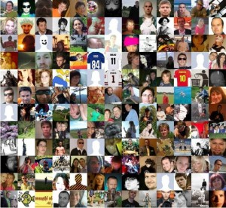
OBYVATEĽSTVO AMERIKY
6. ročník

Slide 2
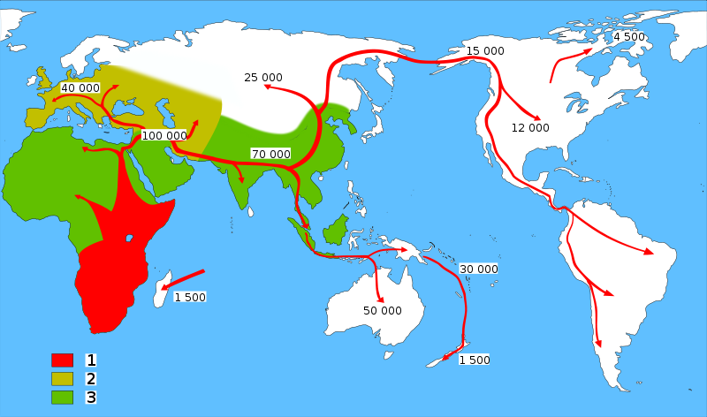
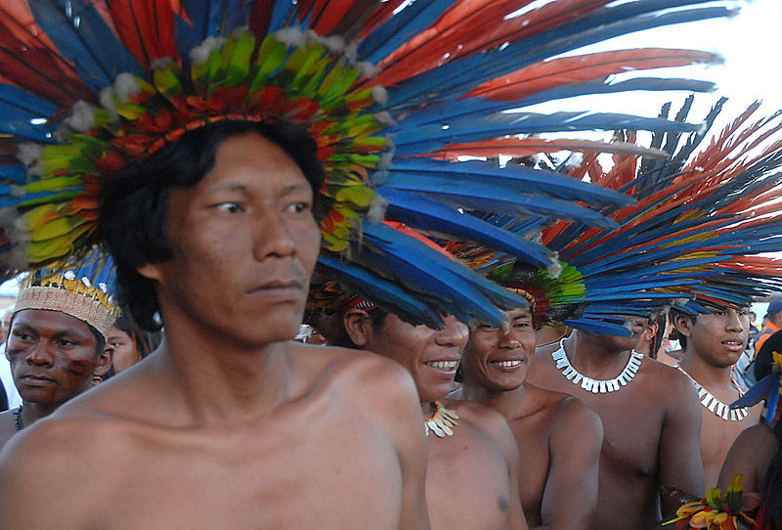
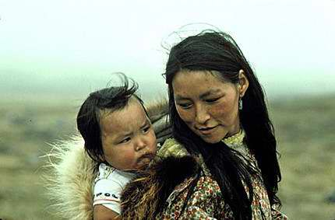
INDIÁNI A INUITI
pôvodní obyvatelia Ameriky sú Indiáni a Inuiti (Eskimáci), ktorí sem prišli pred 15 tis. rokmi cez Beringov prieliv z Ázie
mongoloidná (žltá) rasa

Slide 3
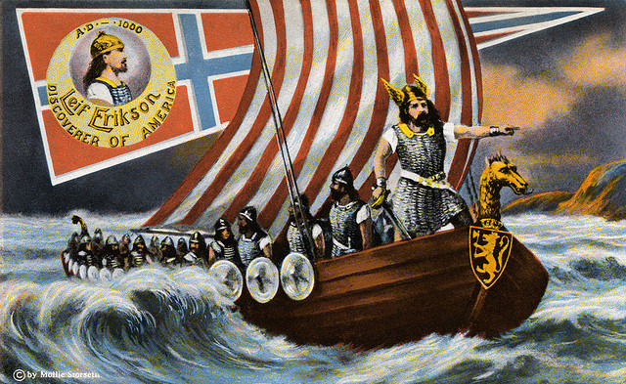
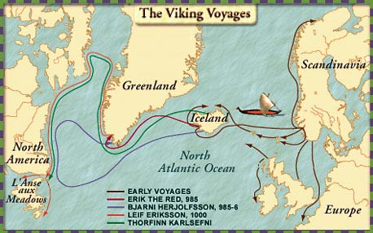
VIKINGOVIA
Leif Eriksson bol Viking a asi prvý Európan, ktorý objavil Ameriku
istú dobu aj na americkom pobreží žil – prezimoval vo Vinlande (zrejme na Newfoundlande)

Slide 4
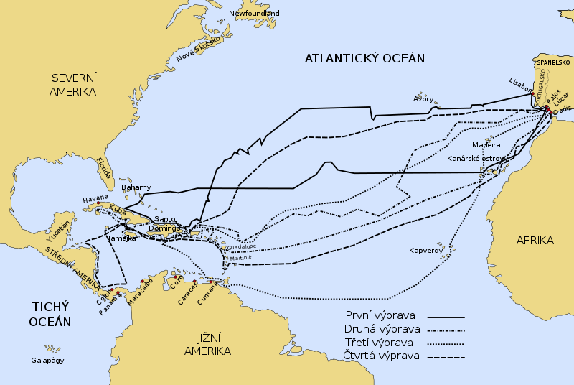
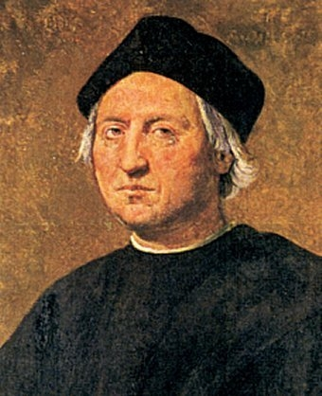

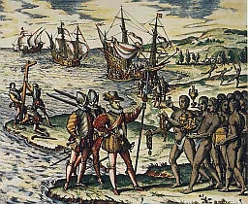
KRIŠTOF KOLUMBUS
janovský moreplavec v španielskych službách, ktorý (znovu) objavil Ameriku v roku 1492
uskutočnil 4 plavby do oblasti ostrovov Karibského mora – bol však presvedčený, že objavil západnú cestu do Indie

Slide 5

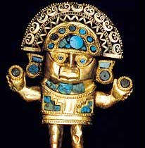
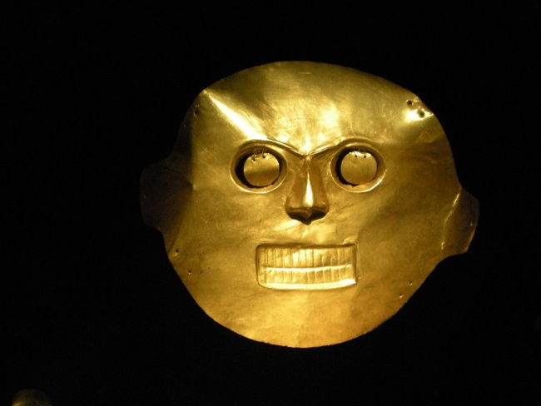
KOLONIZÁCIA
v 16. st. začali Ameriku kolonizovať (= zaberať a drancovať územie) najmä Španieli a Portugalci – v Južnej Amerike, Briti a Francúzi – v Severnej Amerike
hľadali bájnu krajinu zlata - Eldorádo

Slide 6
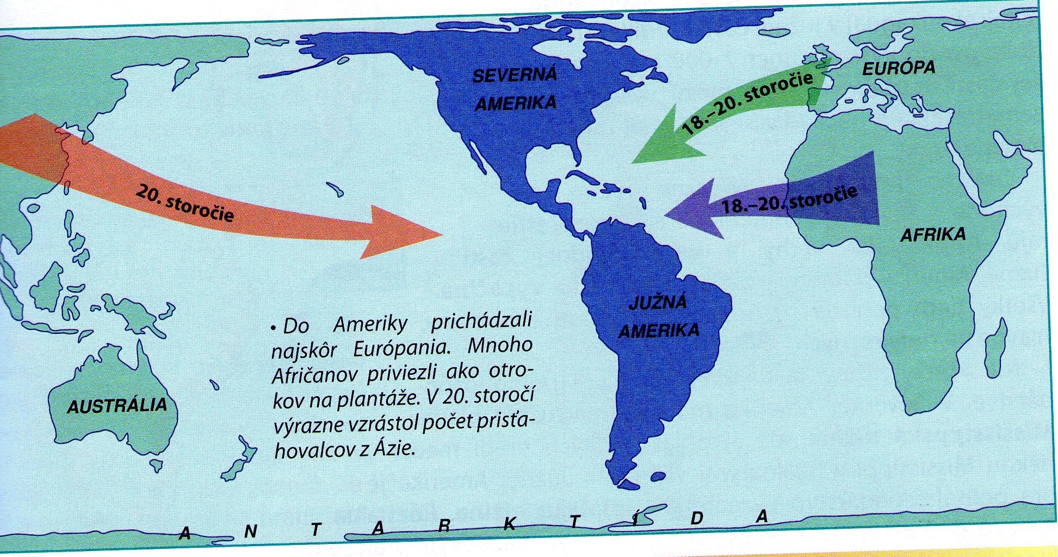
OSÍDĽOVANIE AMERIKY

Slide 7
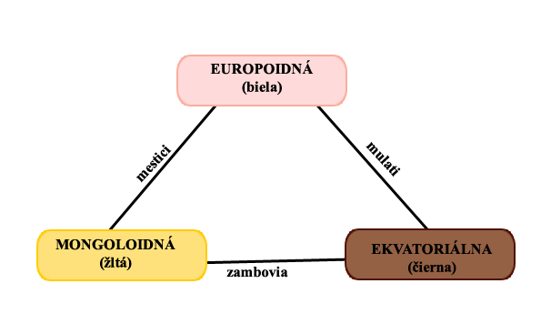
MIEŠANCI
v súčasnosti žije v Amerike vyše 900 miliónov obyvateľov, veľkú časť tvoria miešanci

Slide 8

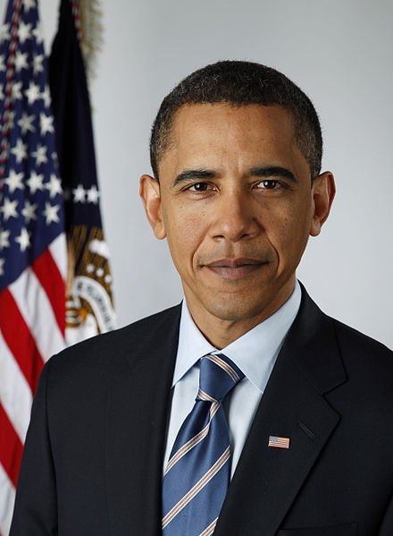

MIEŠANCI
MESTIC
MULAT
ZAMBO

Slide 9

AMERIČANIA
Populácia Ameriky sa dnes skladá:
Indiáni a Inuiti – pôvodní obyvatelia
belosi - európsky pôvod (Španieli, Briti, ...)
černosi - hlavne zo západnej Afriky
mestici - zmiešaný európsky a indiánsky pôvod
mulati - zmiešaný černošský a európsky pôvod
zambovia - zmiešaný černošský a indiánsky pôvod
Aziati - pôvod vo východnej, južnej a juhovýchodnej Ázii a z Blízkeho východu

Slide 10
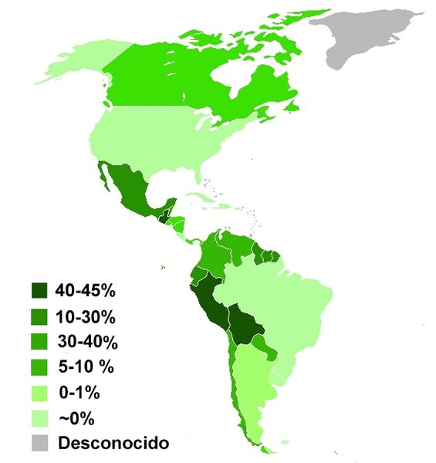
Počet Indiánov v súčasnosti
nezistené

Slide 11
ROZMIESTNENIE OBYVATEĽSTVA
Rozmiestnenie obyvateľstva ovplyvňujú najmä
prírodné podmienky:
MIERNE PÁSMO – najviac osídlené (najlepšie podmienky pre život)
SUBTROPICKÉ PÁSMO – husto osídlené
TEPLÉ PÁSMO – osídlené vo vyšších nadmorských výškach (lepšie podmienky)
STUDENÉ PÁSMO – takmer ľudoprázdne

Slide 12
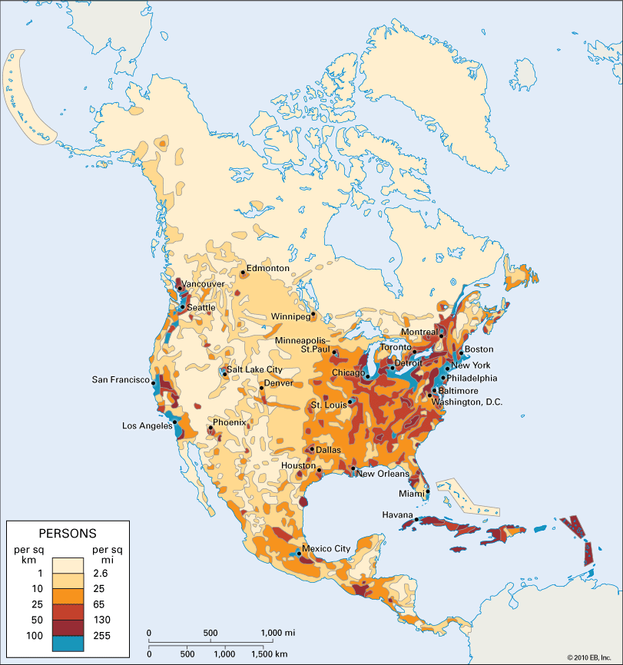
Najviac ľudí žije
na východe Severnej
Ameriky
od pobrežia Atl.oceánu
až po Veľké jazerá
a na západe USA
pri Tichooceánskom
pobreží.
Hustota zaľudnenia
SEVERNÁ AMERIKA
Najmenej ľudí žije na severe Severnej
Ameriky (arktické ostrovy, Aljaška)
a v horských oblastiach Kordiller.

Slide 13
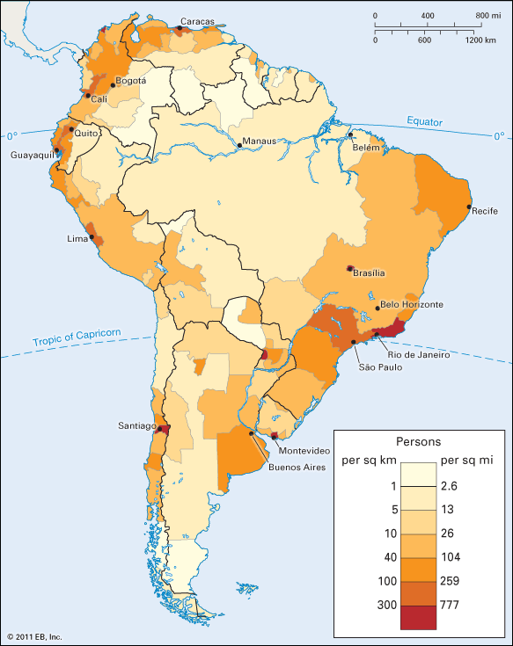
Hustota zaľudnenia
JUŽNÁ AMERIKA
Najmenej ľudí žije
vo vlhkých a horúcich
nížinách pozdĺž riek
Amazon a Orinoco
a na juhu –
v nehostinnej Patagónii.
Najviac ľudí žije
v juhovýchodnej
časti Brazílie
a pri ústí rieky
Paraná.

Slide 14

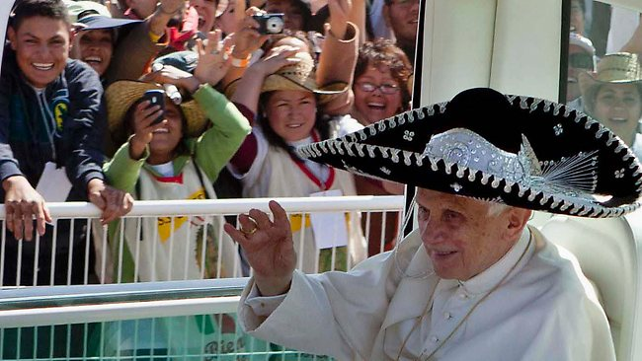
NÁBOŽENSTVO
prevláda kresťanstvo:
Severná Amerika – protestanti
Stredná a Južná Amerika – katolíci
vďaka prisťahovalcom z Ázie: islam, budhizmus, judaizmus (židovstvo) ...

Slide 15

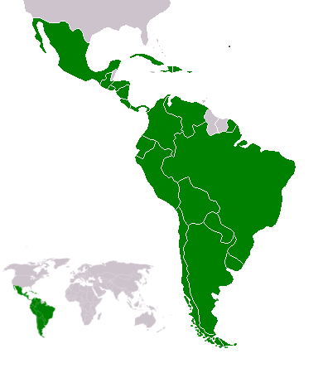
JAZYKY
najviac ľudí rozpráva po španielsky
nasleduje: angličtina, portugalčina, francúzština, ...
Latinská Amerika je Mexiko
a krajiny nachádzajúce sa
v Južnej Amerike, Strednej Amerike
a karibskej oblasti. Toto označenie
zahŕňa krajiny, v ktorých sa používa
prevažne španielčina alebo
portugalčina (jazyky, ktoré vznikli
z latinčiny).

Slide 16
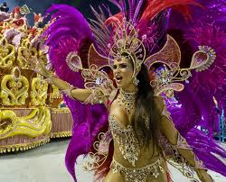
ĎAKUJEM ZA POZORNOSŤ!

